Slide 1
HỌC VIỆN KTQS
KHOA CÔNG NGHỆ THÔNG TIN
Bài 8. Mã hóa
Học phần: ĐẢM BẢO VÀ AN TOÀN THÔNG TIN

Slide 2

Mục tiêu của bài học
Nắm được lý thuyết về một số mô hình mã hóa thông tin.
Đánh giá được các phương pháp mã hóa khác nhau (mã hóa cổ điển, một số mã hóa theo tiêu chuẩn và hàm băm)
Sử dụng được một số thư viện mã hóa trong mã hóa (thư viện SSL, một số thư viện mã hóa trong trên C#, QT)

Slide 3
Nội dung bài học
Khái niệm, phân loại mã hóa và một số thuật toán mã hóa cổ điển (60’)
Một số thuật toán mã hóa tiêu chuẩn (45’)
Hàm băm (30’)

Slide 4
1. Khái niệm
Hệ thống mã hóa (cryptosystem) là một bộ năm thành phần (P, C, K, E, D) thỏa mãn các điều kiện sau:
1. Tập nguồn P là tập hữu hạn tất cả các bản tin nguồn cần mã hóa có thể có
2. Tập đích C là tập hữu hạn tất cả các bản tin có thể có sau khi mã hóa

Slide 5
1. Khái niệm
Hệ thống mã hóa (cryptosystem) là một bộ năm thành phần (P, C, K, E, D) thỏa mãn các điều kiện sau:
3. Tập khóa K là tập hữu hạn các khóa có thể được sử dụng
4. E, D là tập luật mã hóa và giải mã.
Với mỗi khóa k ∈ Κ tồn tại:
  Luật mã hóa e_{k}∈ E
  Luật giải mã tương ứng d_{k}∈D.
thỏa mãn: d_{k}(e_{k}(x))=x, ∀x∈P.

Slide 6
2. Phân loại mã hóa
Phân loại thông thường
  Mã hóa cổ điển (classical cryptography)
  Mã hóa đối xứng (symetric cryptography)
  Mã hóa bất đối xứng (asymetric cryptography)
  Hàm băm (hash function)

Slide 7
2. Phân loại mã hóa
Phân loại theo tính chất của khóa
  Mã hóa khóa bí mật (private-key cryptography)
  Mã hóa khóa công khai (public-key cryptography)

Slide 8
3. Mã hóa cổ điển
3.1 Mã hóa dịch vòng
3.2 Mã hóa thay thế
3.3 Mã hóa Affine
3.4 Mã hóa Vigenere
3.5 Mã hóa Hill
3.6 Mã hóa hoán vị

Slide 9
3.1 Mã hóa dịch vòng
Định nghĩa:
Mã hóa dịch vòng là một bộ năm (P, C, K, E, D) thỏa mãn:
  P = C = K = Z_{n}
  E = {e_{k} , k ∈ K} trong đó: e_{k}(x) = (x + k) mod n với x ∈ Z_{n}
  D = {d_{k} , k ∈ K} trong đó: d_{k}(y) = (y - k) mod n với y ∈ Z_{n}

Slide 10
3.1 Mã hóa dịch vòng
Ví dụ: Mã hóa và giải mã hóa đoạn text: p = " abcde " với k = 3 bằng phương pháp mã hóa dịch vòng (p chỉ gồm các ký tự thường trong bảng chữ cái tiếng anh)
Bài toán 1: mã hóa
Input
  p = “abcde”
  k = 3
  n = 26
Output
  Xác định bản mã c

Slide 11
3.1 Mã hóa dịch vòng
Quy ước: Số thứ tự của các chữ cái trong bảng chữ cái tiếng anh như sau: a = 0, b = 1, …, z= 25
Bước 1: đổi các ký tự trong p sang thứ tự của chúng trong bảng chữ cái.
Bước 2: tiến hành mã hóa bản rõ p với khóa k = 3
a | b | c | d | e
0 | 1 | 2 | 3 | 4
p | 0 | 1 | 2 | 3 | 4
(p + k) mod 26 | 3 | 4 | 5 | 6 | 7

Slide 12
3.1 Mã hóa dịch vòng
Quy ước: Số thứ tự của các chữ cái trong bảng chữ cái tiếng anh như sau: a = 0, b = 1, …, z= 25
Bước 3: xác định bản mã c
c = “defgh”
(p + k) mod 26 | 3 | 4 | 5 | 6 | 7
c | d | e | f | g | h

Slide 13
3.1 Mã hóa dịch vòng
Bài toán 2: Giải mã
Input
  c = “defgh”
  k = 3
  n = 26
Output
  Xác định bản rõ p

Slide 14
3.1 Mã hóa dịch vòng
Quy ước: Số thứ tự của các chữ cái trong bảng chữ cái tiếng anh như sau: a = 0, b = 1, …, z= 25
Bước 1: đổi các ký tự trong c sang thứ tự của chúng trong bảng chữ cái.
Bước 2: tiến hành giải mã bản mã c với khóa k = 3
d | e | f | g | h
3 | 4 | 5 | 6 | 7
c | 3 | 4 | 5 | 6 | 7
(c - 3) mod 26 | 0 | 1 | 2 | 3 | 4

Slide 15
3.1 Mã hóa dịch vòng
Quy ước: Số thứ tự của các chữ cái trong bảng chữ cái tiếng anh như sau: a = 0, b = 1, …, z= 25
Bước 3: xác định bản rõ p
p = "abcde"
(c - 3) mod 26 | 0 | 1 | 2 | 3 | 4
p | a | b | c | d | e

Slide 16
3.1 Mã hóa dịch vòng
Ví dụ: Tấn công bản mã sau:
jbcrclqrwcrvnbjenbwrwn
Tấn công bằng cách lần lượt thử các khóa k = 0, 1, 2, … 25
jbcrclqrwcrvnbjenbwrwn
iabqbkpqvbqumaidmavqvm
hzapajopuaptlzhclzupul
gyzozinotzoskygbkytotk
fxynyhmnsynrjxfajxsnsj
ewxmxglmrxmqiweziwrmri
dvwlwfklqwlphvdyhvqlqh
cuvkvejkpvkogucxgupkpg
btujudijoujnftbwftojof
astitchintimesavesnine ⬅ k=9

Slide 17
3.1 Mã hóa dịch vòng
Nhận xét:
Ưu điểm:
    Thực hiện đơn giản
    Thời gian chạy thuật toán ngắn
Nhược điểm:
    Không gian khóa bé (Z_{n})
    Dễ tấn công
      Vét cạn
      Thống kê ký tự

Slide 18
3.2 Mã hóa thay thế
Định nghĩa:
Mã hóa thay thế là một bộ năm thành phần (P, C, K, E, D) thỏa mãn:
  P = C = Z_{n}
  K là tập tất cả các hoán vị của n phần tử {0,1,2…, n-1}
Vậy mỗi khóa π ∈ K là một hoán vị của n phần tử {0,1,2,…,n-1}
  E = {e _{π} , π ∈ K} trong đó: e _{π}(x) = π (x) với x ∈ Z_{n}
  D = {d _{π} , π ∈ K} trong đó: d _{π}(y) = π⁻¹(y) với y ∈ Z_{n}

Slide 19
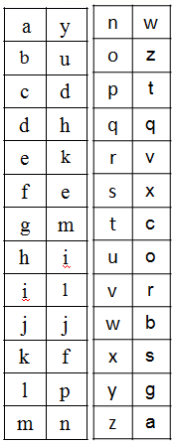
3.2 Mã hóa thay thế
Ví dụ: mã hóa
Input:
  p = “abcde”
  π được mô tả trên bảng
Output:
  xác định bản mã c
Xác định c
c = “yudhk”
p | a | b | c | d | e
c | y | u | d | h | k

Slide 20
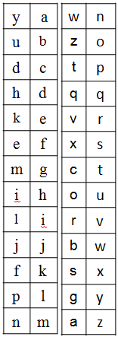
3.2 Mã hóa thay thế
Ví dụ: giải mã
Input:
  c = “yudhk”
  π ⁻¹ được mô tả trên bảng
Output:
  xác định bản rõ p
Xác định p
  p = “abcde”
c | y | u | d | h | k
p | a | b | c | d | e

Slide 21
3.2 Mã hóa thay thế
Nhận xét:
Ưu điểm:
    Thời gian thực hiện ngắn
    Không gian khóa là n!
Nhược điểm:
    Tấn công theo phương pháp thống kê

Slide 22
3.3 Mã hóa Affine
Định nghĩa:
Mã hóa Affine là một bộ năm (P, C, K, E, D) thỏa mãn:
  P = C = Z_{n}
  K = {(a, b) ∈ Z_{n} x Z_{n} } : gcd(a,n)= 1}
  E = {e_{k} , k ∈ K} trong đó: e_{k}(x) = (ax + b) mod n với x ∈ Z_{n}
  D = {d_{k} , k ∈ K} trong đó: d_{k}(y) = (a⁻¹(y - b)) mod n với y ∈ Z_{n}

Slide 23
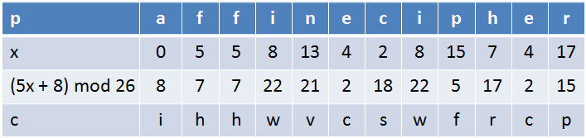
3.3 Mã hóa Affine
Ví dụ: Mã hóa
Input:
  p = “affinecipher”
  k = (a, b) = (5, 8); n = 26
Output:
  tính c

Slide 24
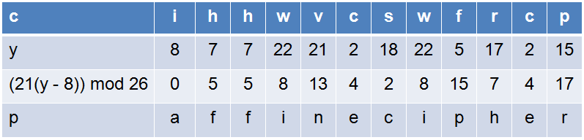
3.3 Mã hóa Affine
Bài toán 2: Giải mã
Input:
  c = “ihhwvcswfrcp”
  k = (a, b) = (5, 8); n= 26; tính được a⁻¹ = 21
Output:
  tính p

Slide 25
3.3 Mã hóa Affine
Nhận xét:
  Ưu điểm:
    Trường hợp riêng của thay thế
    Tính toán đơn giản
  Nhược điểm
    Số lượng khóa không lớn
    Tấn công bằng phương pháp vét cạn
    Tấn công bằng phương pháp thống kê ký tự

Slide 26
3.4 Mã hóa Vigenere
Định nghĩa:
Mã hóa Vigenere là một bộ năm (P, C, K, E, D) thỏa mãn:
  Cho m ∈ Z⁺
  P = C = (Z_{n})^{m}
  K = {(k₀, k₁,..,k_{m-1}) ∈ (Z_{n})^{m} }
  E = {e_{k} , k ∈ K} trong đó: e_{k}(x₁,x₂,…, x_{m}) = ((x₀ + k₀) mod n, (x₁ + k₁) mod n,…, (x_{m-1} + k_{m-1}) mod n) với (x₁,x₂,…, x_{m}) ∈ (Z_{n})^{m}
  D = {d_{k} , k ∈ K} trong đó: d_{k}(y₁,y₂,…, y_{m}) = ((y₀ - k₀) mod n, (y₁ - k₁) mod n,…, (y_{m-1} - k_{m-1}) mod n) với (y₁,y₂,…, y_{m}) ∈ (Z_{n})^{m}

Slide 27
3.4 Mã hóa Vigenere
Nhận xét:
  Ưu điểm:
    Thuật toán này là mở rộng thuật toán dịch vòng với khóa là bộ nhiều khóa dịch vòng
    Thực hiện đơn giản
  Nhược điểm:
    Có thể tấn công bằng phương pháp thống kê ký tự

Slide 28
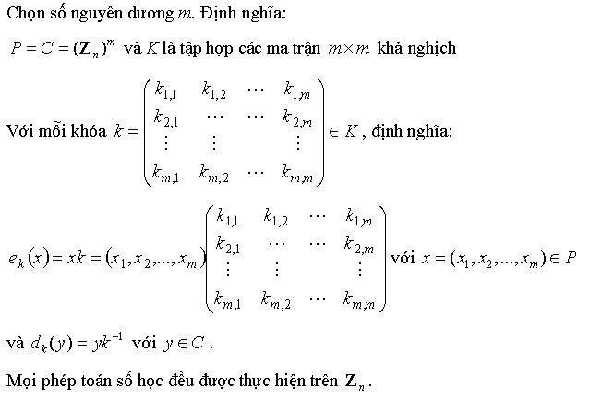
3.5 Mã hóa Hill

Slide 29
3.5 Mã hóa Hill
Nhận xét:
  Ưu điểm:
    Thực hiện đơn giản với phép nhân ma trận
    Không gian khóa là nm²
  Nhược điểm:
    Có thể tấn công bằng phương pháp thống kê ký tự

Slide 30
3.6 Mã hóa Hoán vị
Định nghĩa:
Mã hóa Hoán vị là một bộ năm (P, C, K, E, D) thỏa mãn:
  P = C = Z_{n}
  Cho m ∈ Z⁺
  K là tập hợp các hoán vị của m phần tử (1,2,…,m)
  E = {e _{π} , π ∈ K} trong đó: e _{π}(x₁, x₂,.., x_{m}) = (x_{π(1)}, x_{π(2)}.., x_{π(m)})
  D = {d _{π} , π ∈ K} trong đó: d _{π}(y₁, y₂,.., y_{m}) = (y_{π}⁻¹₍₁₎, y_{π}⁻¹₍₂₎,.., y_{π}⁻¹_{(m)})
  Với π⁻¹ là hoán vị ngược của π

Slide 31
3.6 Mã hóa Hoán vị
Nhận xét:
  Ưu điểm:
    Thực hiện đơn giản
    Không gian khóa là n!
  Nhược điểm:
    Có thể tấn công bằng phương pháp thống kê ký tự

Slide 32
II. Một số mã hóa tiêu chuẩn
A. Một số mô hình mã hóa đối xứng (mã hóa mật)
4.1 DES (Data Encryption Standard)
4.2AES (Advanced Encryption Standard)
B. Một số mô hình mã hóa bất đối xứng (mã hóa công khai)
4.3 RSA
4.4 ECC

Slide 33
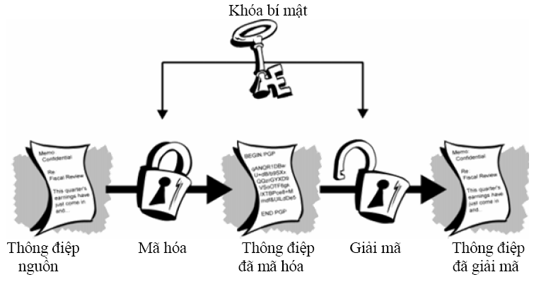
A. Mô hình mã hóa đối xứng

Slide 34
A. Mô hình mã hóa đối xứng
4.1 DES (Data Encryption Standard)
4.2AES (Advanced Encryption Standard)

Slide 35
4.1 DES
Input:
  Thông điệp nguồn x ∈ P được biểu diễn bằng dãy 64 bit
  Khóa k ∈ K được biểu diễn bằng dãy 56 bit
Output:
  Bản mã c có độ dài 64 bit

Slide 36
4.1 DES
Đánh giá:
  Không thể tấn công bằng phương pháp thống kê
  Có thể tấn công bằng mạng máy tính gồm 100.000 máy tính. Thời gian tấn công là 24h
  Sử dụng tripple DES để tăng tính an toàn cho DES

Slide 37
4.2 AES
Input:
  Đầu vào là một khối n bít
  Khóa k là một khối n bít
Output:
  Bản mã c là một khối n bít

Slide 38
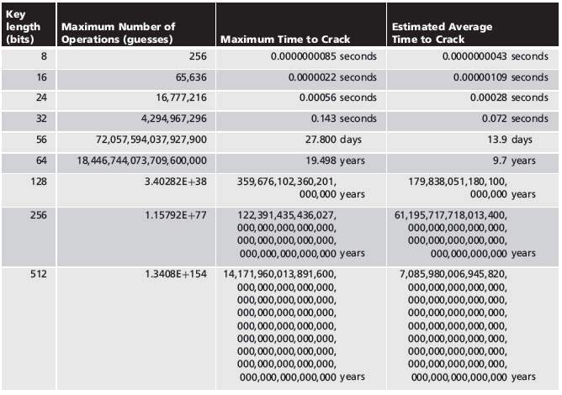
Độ tin cậy của khóa

Slide 39
4.2 AES
Đánh giá:
  Thiết kế đơn giản, cài đặt dễ dàng
  Không thể tấn công bằng phương pháp vét cạn hoặc phương pháp thống kê
  Có thể xem là an toàn ở thời điểm hiện tại

Slide 40
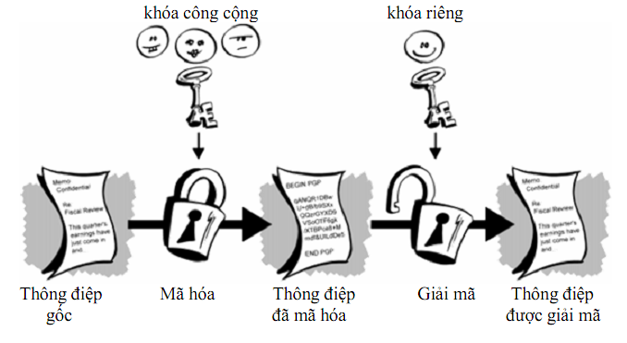
B. Mô hình mã hóa bất đối xứng

Slide 41
B. Mô hình mã hóa bất đối xứng
4.3 RSA
4.4 ECC

Slide 42
4.3 RSA
Định nghĩa:
Mã hóa RSA là một bộ năm (P, C, K, E, D) thỏa mãn:
P = C = Z_{n}
K= {(n, p, q, a, b) : n= pq, với p,q là các số nguyên tố,
ф(n) = (p-1)(q-1) , ab ≡ 1 (mod ф(n) )}
E = {e_{k} , k ∈ K: e_{k}(x) = x^{b} mod n với x ∈ Z_{n}}
D = {d_{k} , k ∈ K: d_{k}(y) = yª mod n với y ∈ Z_{n}}

Slide 43
4.3 RSA
Xác định khóa:
Phát sinh 2 số nguyên tố lớn p và q
Tính n = pq và ф(n) = (p-1)(q-1)
Chọn ngẫu nhiên số nguyên tố b (1<b< ф(n)) : gcd(b, ф(n) ) = 1
Tính a = b⁻¹ (mod ф(n) )
Trong đó (n,b) được công bố và (p,q,a) được giữ bí mật

Slide 44
4.3 RSA
Nhận xét:
  Ưu điểm:
    Việc tấn công RSA là không thể thực hiện được với RSA 512 hoặc RSA 1024 bít.
    An toàn hơn so với mã hóa khối
  Nhược điểm
    Để đảm bảo tính an toàn của RSA thì n = pq phải đủ lớn
    Thời gian thực hiện lớn hơn so với mã hóa khối

Slide 45
4.4 ECC
Mã hóa dựa trên các đường cong eliptic
- Tìm được đường cong
- Tìm được nghiệm trên đường cong thỏa mãn số bậc của nghiệm lớn

Slide 46
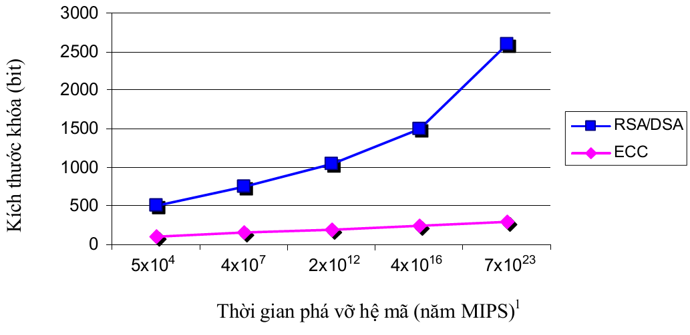
So sánh RSA và ECC
Mã hóa dựa trên các đường cong eliptic
- Tìm được đường cong
- Tìm được nghiệm trên đường cong thỏa mãn số bậc của nghiệm lớn

Slide 47
Hàm băm
Mục đích:
  Sử dụng để kiểm tra tính toàn vẹn cho dữ liệu
  Sử dụng để đại diện cho phần chữ ký
  Sử dụng lưu trữ thông tin kiểm chứng (mật khẩu, …)

Slide 48
Hàm băm
Hàm băm (hash function)
  Hàm băm là các thuật toán không sử dụng khóa để mã hóa, nó có nhiệm vụ băm thông điệp được đưa vào theo một thuật toán h một chiều nào đó, rồi đưa ra một bản băm – văn bản đại diện – có kích thước cố định. Do đó người nhận không biết được nội dung hay độ dài ban đầu của thông điệp đã được băm bằng hàm băm.
  Giá trị của hàm băm là duy nhất, và không thể suy ngược lại được nội dung thông điệp từ giá trị băm này.

Slide 49
Hàm băm
Đặc trưng:
  Hàm băm h là hàm một chiều (one-way hash) với các đặc tính:
    Với thông điệp đầu vào x thu được bản băm z = h(x) là duy nhất.
    Nếu dữ liệu trong thông điệp x thay đổi để thành thông điệp x’ thì h(x’)  h(x) => Hai thông điệp hoàn toàn khác nhau thì giá trị hàm băm cũng khác nhau.
    Nội dung của thông điệp gốc không thể bị suy ra từ giá trị hàm băm

Slide 50
Hàm băm
Vai trò hàm băm trong mật mã hiện đại:
  Được dùng để xác thực tính nguyên vẹn dữ liệu
  Được dùng trong quá trình tạo chữ kí số trong giao dịch điện tử.
Các hàm băm lấy một thông báo đầu vào và tạo một đầu ra được xem như là:
  Mã băm (hash code),
  Kết quả băm (hash result),
  Hoặc giá trị băm (hash value).

Slide 51
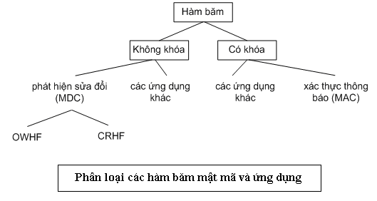
Hàm băm
Phân loại

Slide 52
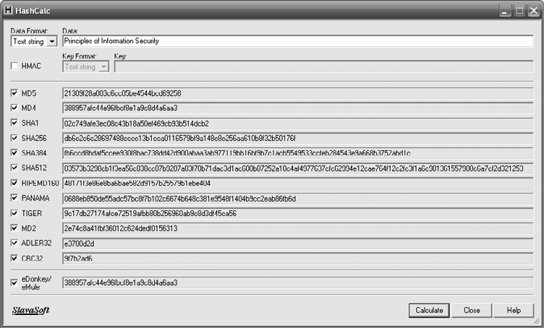
Một số hàm băm phổ biến

Slide 53
Bài tập
Bài 1: Thực hiện mã hóa và giải mã thông điệp p = “hoc vien ky thuat quan su” với các thuật toán sau:
  Mã hóa dịch vòng với k = 12
  Mã hóa affine với (a,b) = (17,20)
Bài 2: thực hiện mã hóa và giải mã dãy số {11,2,2,323} với p= 61, q = 53, a = 17 và b = 2753 theo thuật toán RSA

Slide 54
HỎI VÀ ĐÁP

